Slide 1


Что именно измеряют ESG рейтинги
и актуальные задачи сообщества их разработчиков
Александр Мартынов, martynov@open-era.ru
Алексей Книжников, aknizhnikov@wwf.ru

Slide 2
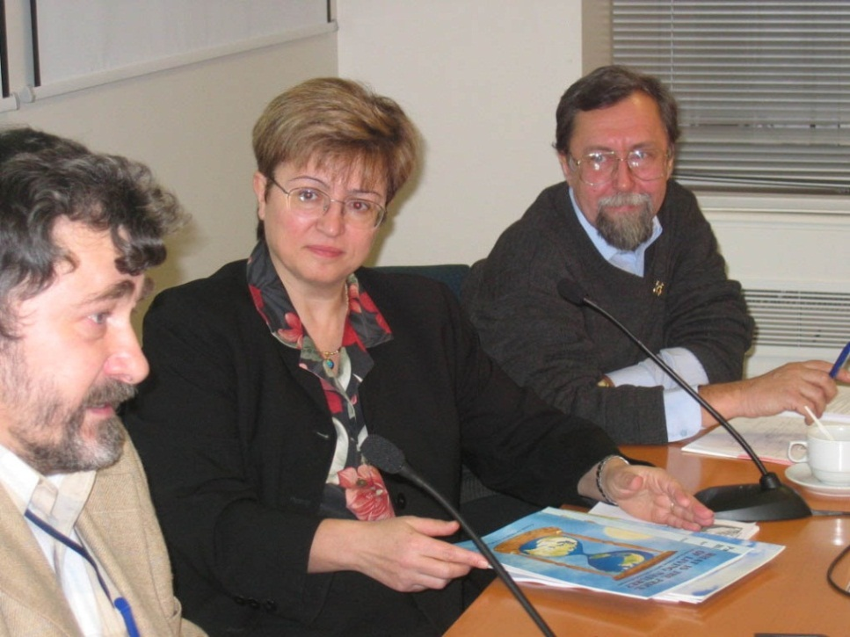
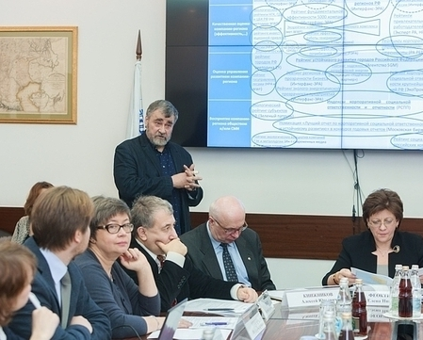

Экологические рейтинги в России имеют 20-ти летнюю историю
С 2000 г. их создавали МСоЭС и Проект ГЭФ Сохранение биоразнообразия», АНО «НЭРА», Информационная Группа «Интерфакс» (Интерфакс‑ЭРА) и экологическое рейтинговое агентство «ЭРА». С 2000 г. создаются рейтинги промышленных предприятий, с 2007 - рейтинги регионов, в 2011 – стран Мира. Создана система комплексной оценки фундаментальной эффективности компаний и регионов.
При стартовой поддержке Всемирного Банка в России был запущен уникальный для мировой практики процесс самомотивации компаний на экологически устойчивое развитие – был подписан запрос данных в 75 крупнейших российских компаний. В 2005 году при поддержке ВБ был издан справочник «Социально-экологическая ответственность и рейтинги российского бизнеса» с оценками экологических издержек 75 крупнейших российских компаний и 500 предприятий.
На встрече с экологами 8 июня 2011 г. Д.А. Медведев, занимая пост Президента РФ, поддержал нашу идею о раскрытии компаниями информации об энергоемкости производства и воздействиях на среду. Энергопотребление стали раскрывать, а с экологией процесс пока тормозится.
В 2019 году начата работа по рейтингам провинций Китая.
К 2019 году рейтинги экологической и энергетической эффективности бизнеса в России охватили 150 крупнейших компаний и ~6 000 предприятий реального сектора. В 2020 году их число несколько сократилось.
Совет РСПП по Нефинансовой отчетности
С 2007 года процесс рейтингования бизнеса был выведен в Казахстан, где также получил общественную и государственную поддержку. В 2018 году был подписан Меморандум о сотрудничестве с Ассоциацией экологических организаций РК.

Slide 3



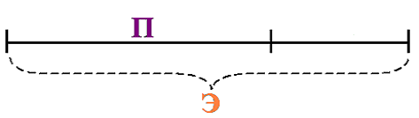
Проблемы измеримости критериев в экологических рейтингах
Рейтинги ЭРА
Рейтинг опирается на законы физики без применения лукавых денежных измерений и экспертных мнений.
Рейтинг основан на соотношениях затрат энергии на работу предприятий, выпуска ими продукции, устойчивости окружающих экосистем и суммы вредных воздействий на среду. Выпуск продукции на единицу ресурсов и энергии - это КПД системы, который еще в школе изучают на примере паровозов. Сумма отходов и загрязнений на единицу работы – это КВД. Однозначная численная измеримость всех величин гарантирует объективность сравнений.
Множество экологических, социальных и управленческих (ESG) аспектов бизнеса не имеют прямого количественного измерения, что лишает рейтингование по этим аспектам объективности и общественной подконтрольности;
Недоверие к «заказным» рейтингам оплаченных деньгами самих оцениваемых компаний. Фактор часто присутствует в услугах агентств, присваивающих рейтинги по заказам компаний.
Труд (персонал)
Продукция натуральная -> выручка
Энергия и ресурсы
Промышленное предприятие
Воздействия
на среду, отходы
Коэффициент полезного действия (КПД)
=П/(Э+В)
Коэффициент “вредного” действия (КВД)
=В/Э
Простота и универсальность оценки ЭРА позволяет сравнивать тысячи компаний любых отраслей.

Slide 4
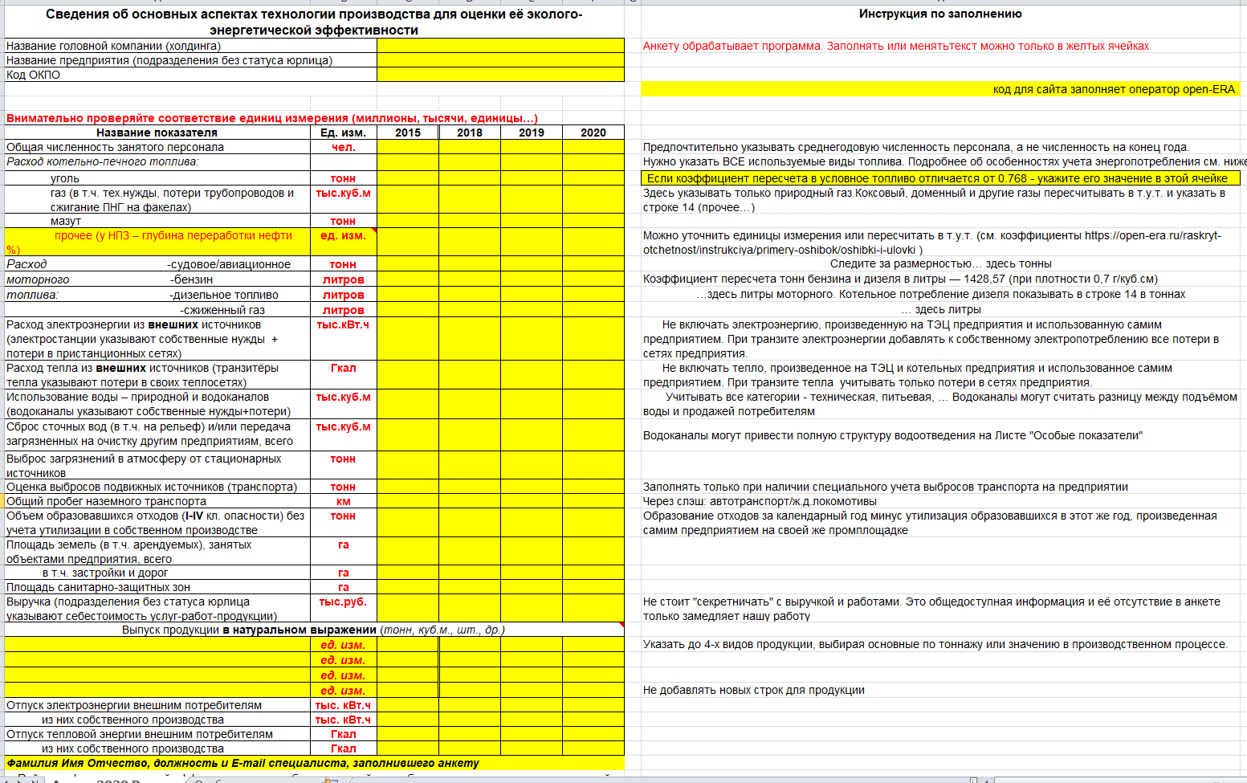
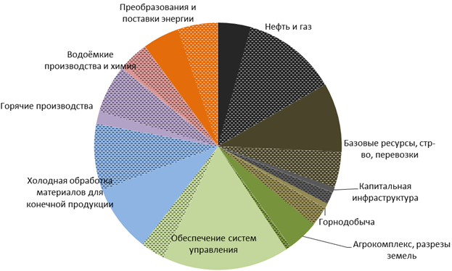
Составление рейтинга: от анкеты до суммы мест по 5 критериям
Ежегодно каждому из ~6,5 тысяч пром. предприятий предлагается раскрыть данные в формате стандартной анкеты с показателями потребления энергии и воздействий на среду. Многоступенчатая обработка данных делает массив данных пригодным для рейтингования компаний.
Компании ранжированы по значению каждого критерия.
Энерго-ресурсная эффективность – количество полезной продукции, произведенной на единицу затрат энергии и ресурсов (КПД производства).
Технологическая эффективность – величина, обратная коэффициенту вредного действия, который определяется по совокупности экологических воздействий на 1 Дж работы.
Экосистемная эффективность – Способность природного щита в радиусе воздействия предприятий ассимилировать их загрязнения
Число К^{о} разных отраслей:
Энергетика – 920
Нефтедобыча – 176
Нефтепереработка – 60
Газовая – 55
Угольная – 173
Чер. металлургия – 324
Цв. металлургия – 348
Химпром – 357
Машиностроение – 621
Деревообработка– 160
Пищепром – 406
Сельское хоз-во – 338
Строительство – 181
Транспорт – 418
ЖКХ – 497
ПРОЧЕЕ – 390
Динамика эффективности – изменение эффективности (+/– % в год) за период после 2005 года.
Прозрачность отчетности – доля показателей, раскрытых в отчетности компании или иных доступных источниках
Итоговое место в рейтинге определено
по сумме мест в 5-ти ранговых списках.
Штриховкой отмечена доля производств представленных в базе Портала экологического раскрытия open-era.ru

Slide 5
Базовые принципы рейтингов открытости в сфере экологической ответственности компаний в трёх отраслевых группах
(НГК, ГМК, ЭГК)
Методология обсуждается со всеми заинтересованными сторонами и ежегодно дорабатывается.
Расчет проводится независимым рейтинговым агентством по данным, размещенным в публичном пространстве. Под публичным пространством понимаются годовая и социально-экологическая отчетность, доклады об охране окружающей среды (в т.ч. региональные), находящиеся в свободном доступе. А также размещение документов в сети Интернет на официальных сайтах компании (включая дочерние общества и подрядные организации), с обязательным включением ссылок на соответствующие страницы в меню (оглавлении) сайта, и интервью официальных представителей компаний для федеральных и региональных СМИ.
После проведения предварительной оценки всем компаниям дается возможность раскрыть недостающую информацию.
Расчет рейтинга проводится ежегодно по крупнейшим компаниям отрасли (федеральный и региональный уровень), всего 18 (НГК), 41 (ГМК), 18 (ЭГК) в 2020 г.

Slide 6


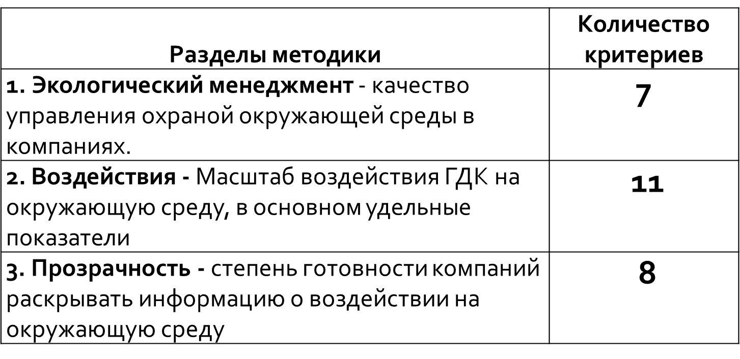

Критерии Рейтинга
В основе критериев:
Совместные экологические требования НПО к горнодобывающему сектору http://new.wwf.ru/upload/documents/osnovnepologeniy_red_7iuny.doc ,
Секторальная стратегия ЕБРР http://www.ebrd.com/downloads/policies/sector/draft-mining-strategy.pdf;
Руководство по отчетности в области устойчивого развития GRI https://www.globalreporting.org/resourcelibrary/GRI-G4-Mining-and-Metals-Sector-Disclosures.pdf;
Стандарт ответственного ведения горных работ IRMA и другие.

Slide 7
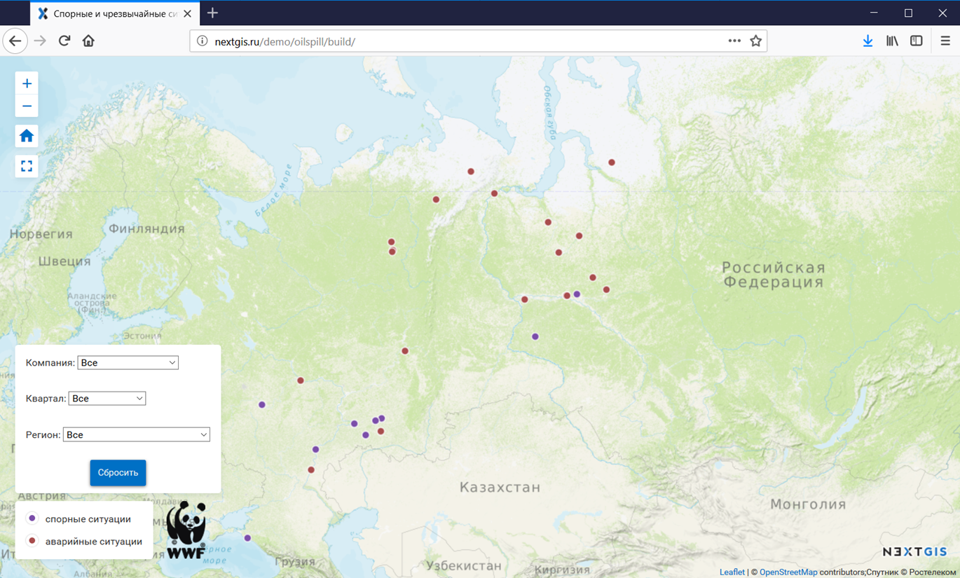
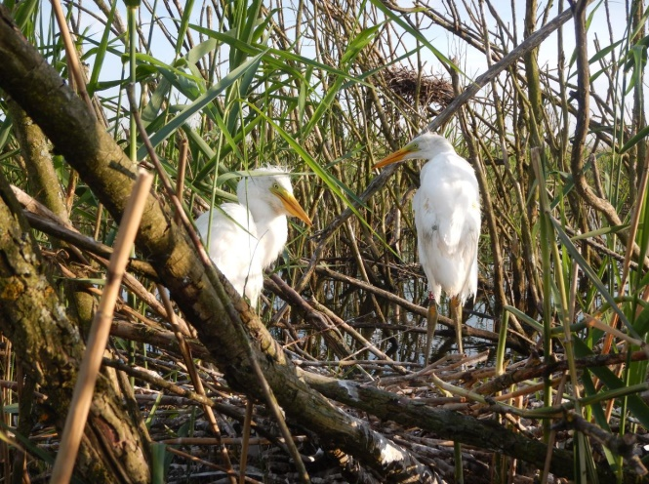
Информационная открытость ГМК
 | Рейтинг 2017 | Рейтинг 2018 | Рейтинг 2019 | Рейтинг 2020
Средний балл рейтинга | 0,7 | 0,82 | 0,84 | 0,87
Наличие информации* по Разделу 1 | 50% | 52% | 41% | 47%
Наличие информации* по Разделу 2 | 46% | 53% | 51% | 53%
Наличие информации* по Разделу 3 | 47% | 48% | 51% | 55%
* Общее количество критериев, по которым раскрыта информация, у всех компаний
Критерий 3.5
Информирование общественности на сайте компании об авариях и инцидентах
Критерий 1.5 - Оценка программ по сохранению биоразнообразия в регионах присутствия компании
В 2020 году на территории золо-шламонакопителей Череповецкого комбината обнаружены четыре гнезда большой белой цапли.
Это первый случай гнездования редкого вида в Вологодской области!
Критерий 3.6
Информирование общественности на сайте компании о наличии спорных экологических ситуаций

Slide 8

В современном Обществе рейтинги являются информационным продуктом, основной функцией которого служит преобразование больших объемов информации в интегральные оценки представленные в компактной и сравнимой форме, которые могут использоваться разными субъектами для принятия решений.
Ответы на вопросы дискуссии
Как ESG оценки влияют на стоимость
через готовность самых разных субъектов рынка больше платить при высоких ESG оценках у партнера;
через отказ от партнерства с бизнесом, имеющим низкие ESG оценки или уклоняющихся от такой оценки (закрытые и непрозрачные)
Что измеряют рейтинги «ЭРА» и ВВФ
Количественно выраженную эколого- энергетическую эффективность производства… и прозрачность бизнеса для Общества;
Открытость и прозрачность бизнеса для Общества… и его экологическую эффективность
Что должны измерять ESG рейтинги
то, что можно реально измерить и количественно выразить;
то, что заявлено в названии рейтинга

Slide 9
Поле рейтингов
Предмет/ объект | Экологическая (без)опасность | Энерго-ресурсо потребление | Комплексная оценка, устойчивое развитие | Социальная ответственность | Экономика, ресурсный потенциал
Количественная оценка компании-региона (размер, потенциал,..)
Качественная оценка компании-региона (эффективность,…)
Оценка управления развитием компании-региона
Восприятие компании-региона обществом и/или СМИ
Списки крупнейших загрязнителей (в России нет, но есть в Украине)
Крупнейшие компании России (РБК 500, Эксперт-400, Forbes 200, РИА Рейтинг 100..)
Наиболее известные в России рейтинги позиционированы в двух «осях»:
предмет оценки:
экономика и ресурсный потенциал, социальная ответственность, комплексная оценка устойчивого развития, энерго-ресурсопотребление, экологическая (без)опасность;
критерии оценки
измеримые количест-венные (потенциал, размер )..но то ли что в названии??
измеримые качественные (эффективность,…),
косвенные и экспертные заключения об успешности управления, косвенное отражение восприятие обществом.
Учет организаций в качестве крупнейших налогоплательщиков (ФНС России)
Природно-ресурсный потенциал в рейтинге инвестиционной привлекательности регионов России (Эксперт РА)
Оценка природного потенциала устойчивого развития регионов России (Интерфакс-ЭРА)
Оценка технического потенциала устойчивого развития регионов России (Интерфакс-ЭРА)
Рейтинги экологически устойчивого развития регионов РФ (Интерфакс-ЭРА)
Оценка человеческого потенциала устойчивого развития регионов России (Интерфакс-ЭРА)
Экологические рейтинги НГК, ГДК и ЦБК РФ (по методике WWF)
Рейтинг фундаментальной эффективности 5000 компаний (Интерфакс-ЭРА)
Рейтинги привлекательности работодателей (Эксперт РА, НРА)
Качество среды в рейтинге инвест-
иционной привлека-тельности регионов России (НРА)
Экорейтинг компаний лесопромышленного комплекса
(мет.WWF)
Рейтинг эффективности губернаторов
(Фонд развития гражданского общества)
Рейтинг эффективности работы генерирующего оборудования (Совет рынка)
Рейтинги корпоративной социальной ответ-ственности (РА РЕПУТАЦИЯ)
Экологический рейтинг городов РФ (методика EY)
Воздействие
на окружающую
среду
Класс эффективности потребителей энергии (РЭРА)
Рейтинг устойчивого развития городов Российской Федерации
(Агентство SGM)
Рейтинг корпоративной прозрачности российских компаний (РРС по интегрированной отчетности)
Рейтинг надежности потребителей энергии (Ассоциация «Надёжный партнер»)
Рейтинг госуправления лесами (НРА и WWF)
Рейтинг регионов по прозрачности бизнеса (Интерфакс-ЭРА)
Рейтинг корпоративной социальной ответствен-ности крупнейших компа-ний РФ (ЭкоПромСистемы)
Рейтинг эколого-энергетической прозрачности предприятий
(Интерфакс-ЭРА)
Экологический рейтинг субъектов
РФ (Зеленый патруль)
Индексы корпоративной социальной ответственности и отчетности (РСПП)
Номинация «Лучший отчет по корпоративной социальной ответственности и устойчивому развитию» в конкурсе годовых отчетов (Московская биржа)
Рейтинг экологических инициатив компаний ТЭК и металлургии (Ин-т современных медиа и TV Живая планета)
Рейтинг социальной ответственности российских компаний (ЦИК «Рейтинг»)

Slide 10
Как формулировались цели создания Клуба рейтингов в 2016 году
Сохранить уникальный опыт, методические находки, алгоритмы оценки, накопленные за период индивидуального развития каждого рейтингового продукта
Средством мягкой сцепки разработчиков рейтингов могут стать партнерские связи и обмены, организованные скорей в клуб, чем в профессиональную ассоциацию. Темами регулярных встреч на удобных площадках могут быть новости и достижения друг друга, советы по трудным вопросам, обмены данными, приёмами их обработки, интерпретация полученных результатов.
Пример такого партнерства сложились в российских СМИ
Существует неформальный «Клуб главных редакторов», в который входят руководители, формирующие редакционную политику представляемых ими изданий. Этот клуб проводит регулярные встречи попеременно на площадках разных изданий.
Даже неформальные обсуждения де-факто выполняют задачу координации действий всего медийного сообщества.

Slide 11










Клуб (сообщество) разработчиков рейтингов
Клуб сформировался как «цеховое» объединение специалистов и организаторов оценки разных сторон социальной и экологической деятельности компаний, регионов, городов России
На Съезде по охране природы (2017) согласованы принципы ответственного рейтингования
Простота и доступность для бизнеса, экспертов, общественности и органов управления;
Научный фундамент и возможность сравнения со схожими рейтингами с различными результатами для более полной и объективной оценки изучаемых объектов;
Прозрачность методики: открытость и доступность данных, на основании которых производится сравнение компаний или регионов, публикация экспертных мнений и других фактов, которые учтены в присвоении высоких или низких мест компаниям, регионам и иным субъектам
Саморегулирование в сообществе составителей и пользователей нефинансовых оценок. Рейтинг, определенный государственным органом, не должен использовать критерии подконтрольные и прямо администрируемые государством.
Отсутствие «конфликта интересов» и административного давления на составителей рейтинга. Рейтинг для группы компаний (регионов или городов) нельзя делать за средства одного или нескольких входящих в список бизнесов (регионов).
Разработчики ESG рейтингов взаимодействуют друг с другом и пользователями оценок для эффективного применения экологических сравнений, выбора источников объективных данных и корректных способов их обработки.
Грамотность, объективность и сопоставимость рейтингов чрезвычайно важны, поскольку в настоящее время есть запрос на то, чтобы экологические рейтинги использовались при принятии решения государственными органами о финансировании различных проектов и для разработки программ энергосбережения и рационального природопользования. ESG рейтинги удобны в управлении ответственностью партнеров по цепочкам поставок и тендерными закупками. Инструментарий рейтингов предназначен для использования в социально-ответственном инвестировании и зеленом финансировании.

Slide 12
Новое время и новые задачи сообщества составителей ESG-рейтингов
Перерыв, возникший во встречах участников Клуба, лишь отчасти был связан с пандемией. Не в меньшей степени пауза вызвана назревшими изменениями задач Клуба. Еще два года назад чувствовалась потребность в новой концепции его работы.
Навигация Интеграция Координация
В условиях лавинообразного роста числа и разнообразия рейтингов нужна профессиональная навигация в ESG-оценках. Первичная матрица рейтингов уже не обеспечивает чёткого позиционирования множества разработок.
Обсуждения в кругу коллег новых рейтингов, или очередных выпусков давно существующих, поможет позиционировать каждый рейтинг в координатах целей, методов составления, использованных данных и других особенностей его создания.
Компании предлагали Клубу эту функцию еще при его создании.
На основе общего массива знаний о применяемых в России ESG-рейтингах (национальных и зарубежных), Клуб сможет организовать интегрирование оценок однотипных объектов (компаний, регионов, городов).
Клуб располагает компетенциями и данными, позволяющими коллегиально, независимо и непредвзято выполнять такое интегрирование. Заключения по интегральным оценкам и качеству данных, положенных в основу использованного набора первичных рейтингов могут оказаться востребованы инвесторами.
Преобразовании цеховой площадки в координирующее объединение, действующее через взаимное информирование. Встречи и обсуждения позволят получить конструктивную реакцию коллег создателям или дистрибьюторам любого ESG-рейтинга, новой методики, организационной схемы оценки, способа использование результатов для индексов и других форм применения инвесторами.
Координацию обеспечит распространение информации о состоявшихся обсуждениях среди всех участников сообщества, в т.ч. пропустивших конкретную встречу.

